Slide 2
VStV LAG Agenda
Vorstellung W.Gary VStV PL Kooperationsprojekt
Projektorganisation
Meilensteinplan
Projekt Gesamtstatus
Offene Themen

Slide 3
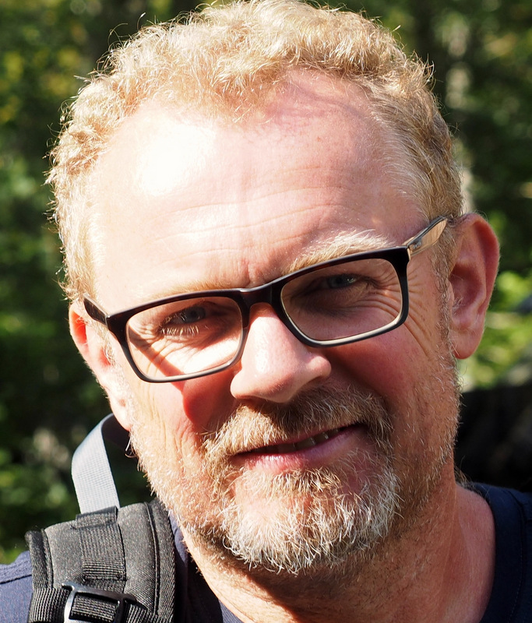
DI Wolfgang Gary VStV PL Kooperationsprojekt
54 Jahre, 2 erwachsene Söhne
Ausbildung: HTL, Studium Elektrotechnik, Uni-Lehrgang für BWL & Kommunikation
IPMA zertifizierter SPM seit 1996 und Assessor
3 Jahre SW-Entwicklung, PL, Prozessleittechnik
15 Jahre Unisys (PM, Abteilungsleitung, Mitglied der Geschäftsführung, internationale Rolle als PMO, Kunden: GKK, Banken, Telekoms)
Seit 9 Jahre selbständig als IT PM (Kunden: Spar, Siemens, pma, ..)

Slide 4
Managementgremium
Doleschal
(BM.I)
Germ
Vorsitz
(BM.I)
Gayer
Stv Vorsitz
(Vlbg.)
Weidinger
(W)
Fandler
(BM.I)
Ivancsits
(Bgld.)
Krenner
(OÖ)
Neumayr
(T)
AG Migration
Rassinger
(BM.I)
Hüttenbrenner
(Stmk.)
Länderprojekt W
PL W
Kröll
Koch
(Bgld.)
AG Verrechnung
AG-Leiter Kroath
(Stmk.)
AG Betrieb
& Support
Länderprojekt Stm3,k.
AG-Leiter
Erath
(Vlbg.)
PL Stmk.
Kroath
AG-Leiter N.N.
Länderprojekt OÖ
AG Online Formulare
PL OÖ
Hofinger
Koordinationsteam
Länder-Projekte
Kernteam
VStV-Implementierung
AG-Leiter Schwammenschneider
(W)
PL Bgld.
Lentsch
PL
Gary
Länderprojekt Bgld.
AG-Leiterin Stitz
(BM.I)
PL Vlbg.
Erath
AG-Leiter N.N.
AG Dokumenten-
vorlagen
AG Statistik
Länderprojekt Vlbg.
PL BM.I
Thomann
AG-Leiter Hofinger
(OÖ)
PL rubicon IT
Hadrian
AG-Leiterin Stitz
(BM.I)
AG Amtssignatur
& duale Zustellung
FG-Leiter
Neumayr
(T)
AG-Leiter Potocnik
(Stmk.)
Projekt BM.I
Umsetzungsprojekt
rubicon IT
AG Z-ERV
Test-Team
Projektorganisation
VStV Kooperationsprojekt
Fach gremium
AG Qualitätssicherung
& Test
Notes:
Länderprojekte: ist Statusberichte einfordern sinnvoll? Einfache Einschätzung inkl. Ampel;
AG: Auch Statusberichte einfordern, aber nur aktive AG

Slide 5
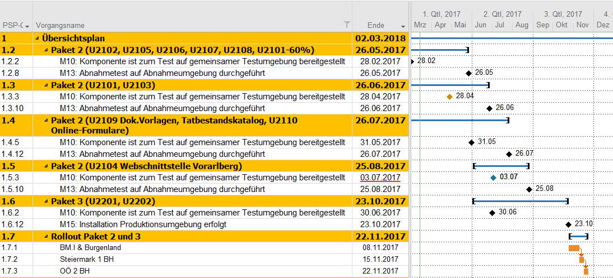
Meilensteinplan

Slide 6
Projekt Gesamtstatus
Projektzeitplan sehr herausfordernd (Testzeiträume, länderspezifische Schnittstellen, Wien Connector, Vorbereitungen Länder-Projekte, ..)
Aufbau Test- und länderspezifischen Abnahmeumgebungen ist in Arbeit
Testfall-Erstellung und Test-Durchführung läuft gut an
Um Zeitplan zu halten sind neue Anforderungen ggf. zu verschieben

Slide 7
Offene Themen
AG Betrieb & Support: Leitung offen

